Slide 1
TALLERES DINÁMICOS CON BASE EN ALGUNAS ÁREAS Presentado por: Jhonny Alejandro Correa Deiver Alexander Rendón Del grado: 8-4 Año lectivo: 2011

Slide 2
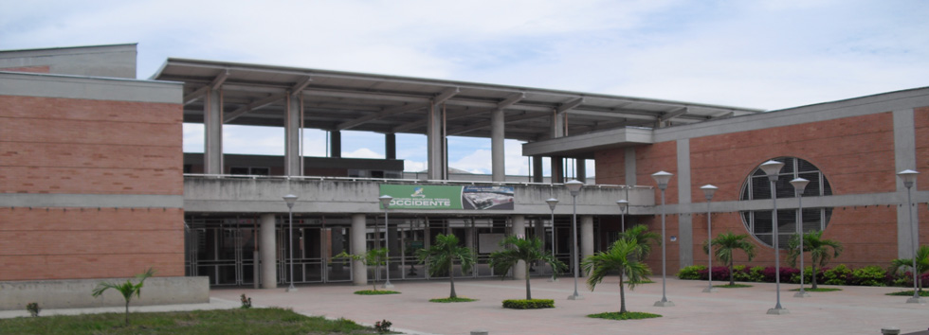
El trabajo consiste en:
10 talleres de apoyo que se basan en las enseñanzas de algunas áreas con el fin de poner a prueba el conocimiento de los estudiantes de la I.E.T Occidente
El taller consta de una pregunta en cada área y cuatro opciones de respuesta de la cual solo una es correcta
BUENA SUERTE!!!

Slide 3
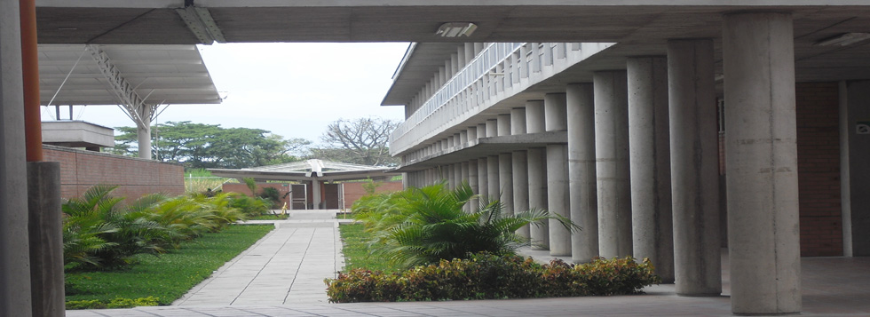
Administración y Emprendimiento: 1.¿Qué nombre recibe el solo pensar que quieres ser, cuando seas grande?
- Metas - objetivos - Proyecto de vida - No recibe nombre

Slide 4
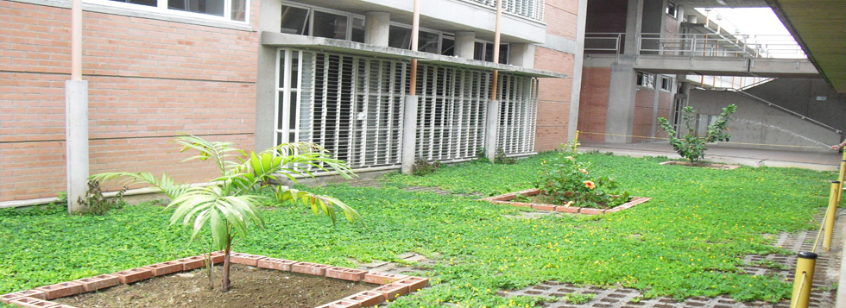
Inglés: 2.How do you say tiburón in english?
-Shark -Rabit -Cow -Pig

Slide 5
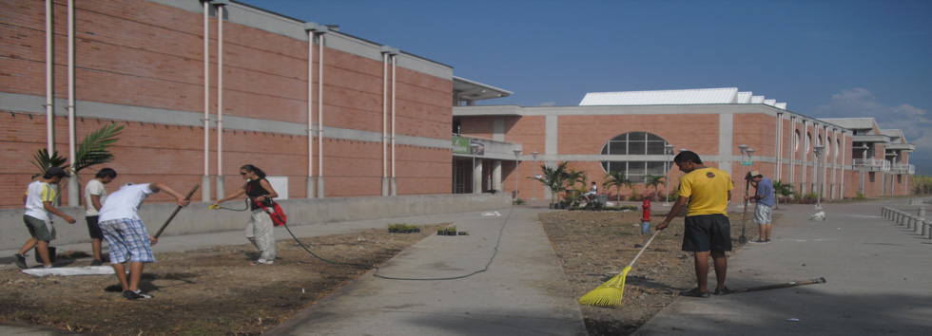
Castellano: 3.¿quién fue el escritor de «Don Quijote De La Mancha»?
-Rafael Pombo -Gabriel García Márquez -José De Cervantes Saavedra - Ninguno de los anteriores

Slide 6
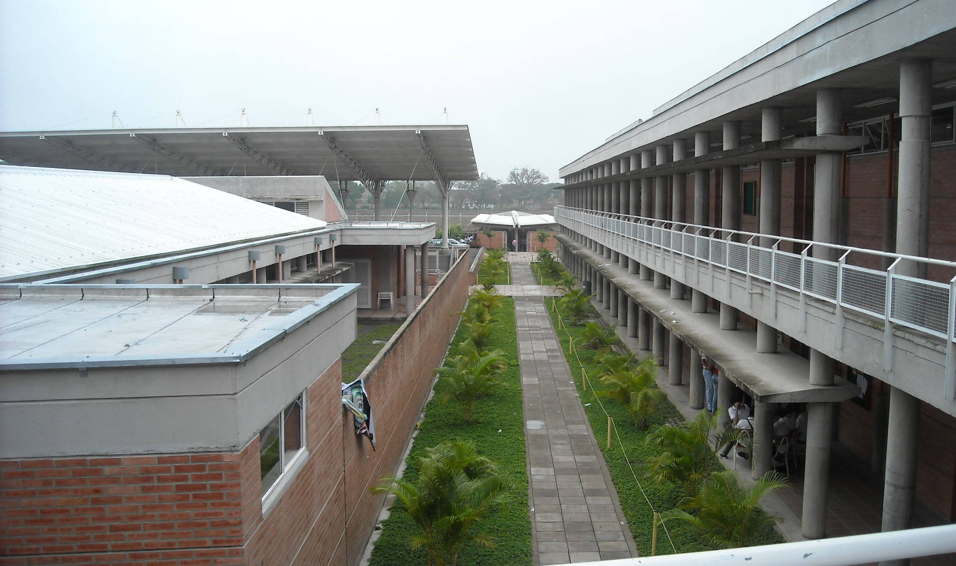
Religión, Ética y Democracia (RED): 4.¿A la confianza y el valorarse uno mismo, se le denomina?
-valor propio -autoestima -cuidado personal -ninguno de los anteriores

Slide 7
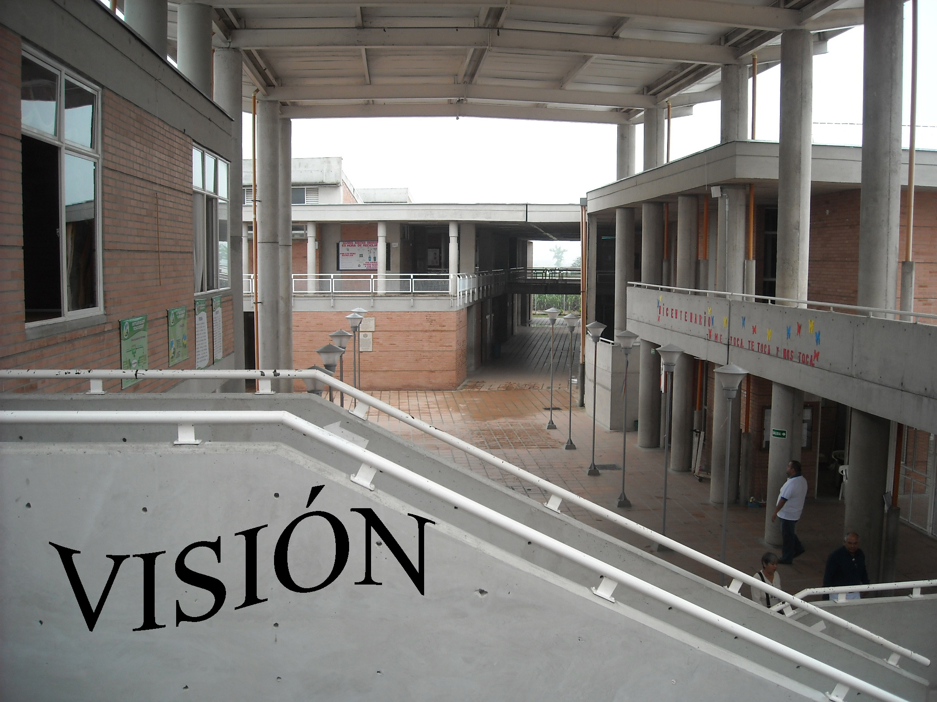
Educación física: 5.antes de realizar cualquier tipo de ejercicio o deporte, ¿con que se debe empezar?
-se empieza común y corriente -se hidrata -se comienza con el calentamiento y el estiramiento -todas las anteriores

Slide 8
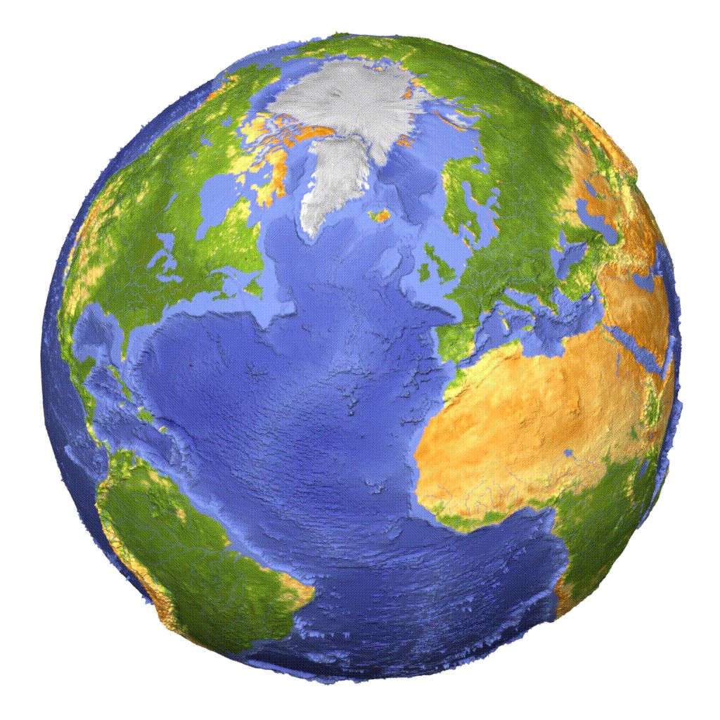
Ciencias Sociales y geografía: 6.¿Cuál es el país mas grande del mundo?
-China -Estados Unidos -Canadá -Rusia

Slide 9
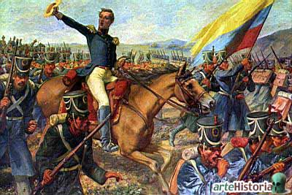
7.¿QUE PERIODO DE TIEMPO COMPRENDE ESTE IMPORTANTE ACONTECIMIENTO?
A) 1801-1805
B)1817-1821
C)1810-1816
HUBO UN PERIODO CARACTERIZADO POR INTENSOS COMBATES ENTRE INDEPENDENTISTAS AL QUE SE LE CONOCE COMO “PATRIA BOBA”

Slide 10
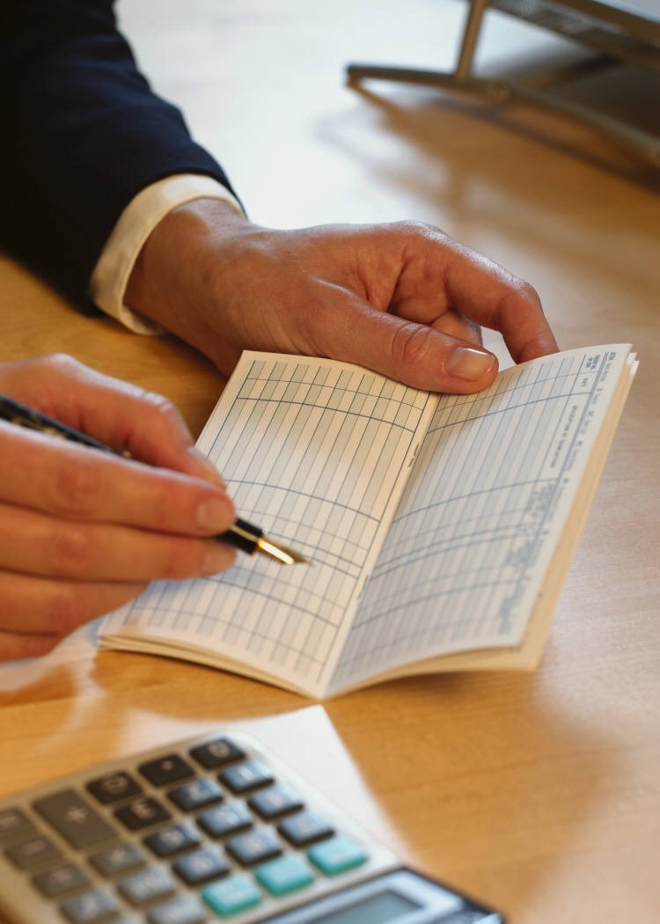
Contabilidad: 8.¿de qué se encarga la DIAN?
-facilita las operaciones de comercio nacional e internacional -de garantizar el cumplimiento de las obligaciones tributarias aduaneras -verificar que las contabilidades de las demás empresas no tengan fallas o que no haya contrabando -todas las anteriores

Slide 11
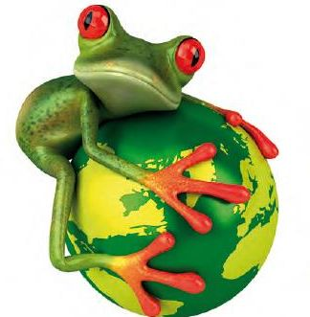
Biología: 9.En las relaciones entre los seres vivos el cambio de comportamiento ante el peligro o la captura de la presa, el organismo se confunde con su medio debido a su color , ¿este se llama?
-mutualismo -comensalismo -parasitismo -mimetismo

Slide 12
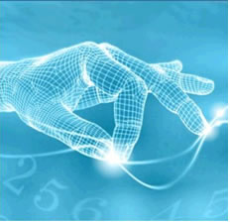
Tecnología e Informática: 10.Si nosotros fuéramos un país sin inteligencia, ni culturas, entre otras, ¿éste sería el resultado de?
-un país sin avances tecnológicos -un país con baja economía -un país sin enseñanzas -un país en guerra
Inicio

Slide 13
Felicitaciones
Tu respuesta es CORECTA!! XD 1-2-3-4-5-6-7-8-9-10

Slide 14
Lo sentimos!!! Tu respuesta es incorrecta 1-2-3-4-5-6-7-8-9-10

